Slide 1
Comunidades de Aprendizaje

Slide 2
Que es
Las Comunidades de Aprendizaje son un proyecto de transformación social y cultural que tiene inicio en la escuela, pero que se expande para toda la comunidad a partir de la participación de familiares y voluntarios en las decisiones y actividades de la escuela.

Slide 3
Objetivo
Superar las desigualdades sociales
Como superar las desigualdades
Mejorando los resultados de aprendizaje de los alumnos
Eficacia
Mejorando los resultados de todos los niños y niñas
Equidad
Mejorando la convivencia y la participación de toda la comunidad
Coesión Social

Slide 4
Una Comunidad de Aprendizaje
Aprendizaje Dialógico
Actuaciones Educativas de Éxito
Fases de Transformación

Slide 5
Sensibilización
Toma de Decisión
Transformación
Sueño
Selección de Prioridades
Planificación

Slide 6
Sensibilización

Slide 7
Sensibilización
Qué es:
Formación de 16 horas con el equipo pedagógico más 4 horas con la comunidad escolar (alumnos, familiares y comunidad del entorno)
Objetivo:
Presentar las bases teóricas y científicas del proyectobien como las Actuaciones Educativas de Éxito y las Fases de Transformación de la escuela.

Slide 8
Toma de Decisión

Slide 9
Toma de Decisión
Equipo
Pedagógico
Familias, Comunidad y Estudiantes
Decide conjuntamente si la mayoría está o no de acuerdo con iniciar la transformación.
Las familias, la comunidad y los estudiantes (educación básica secundaria y educación media) deciden si quieren que la escuela inicie o no la transformación.
Normalmente, se realizan asambleas en fechas y horarios adecuados a la participación del mayor número de personas.

Slide 10
Toma de Decisión
Concordancia por parte del equipo gestor de la escuela;
Se recomienda que la mayoría de los profesores esté de acuerdo con la transformación (un 80%);
Aprobación del Consejo Escolar;
Aprobación de los alumnos y familiares.

Slide 11
Sueño

Slide 12
Sueño
La educación, necesita tanto de formación técnica, científica y profesional como de sueños y de utopía”. (Freire, 1997, 34)

Slide 13
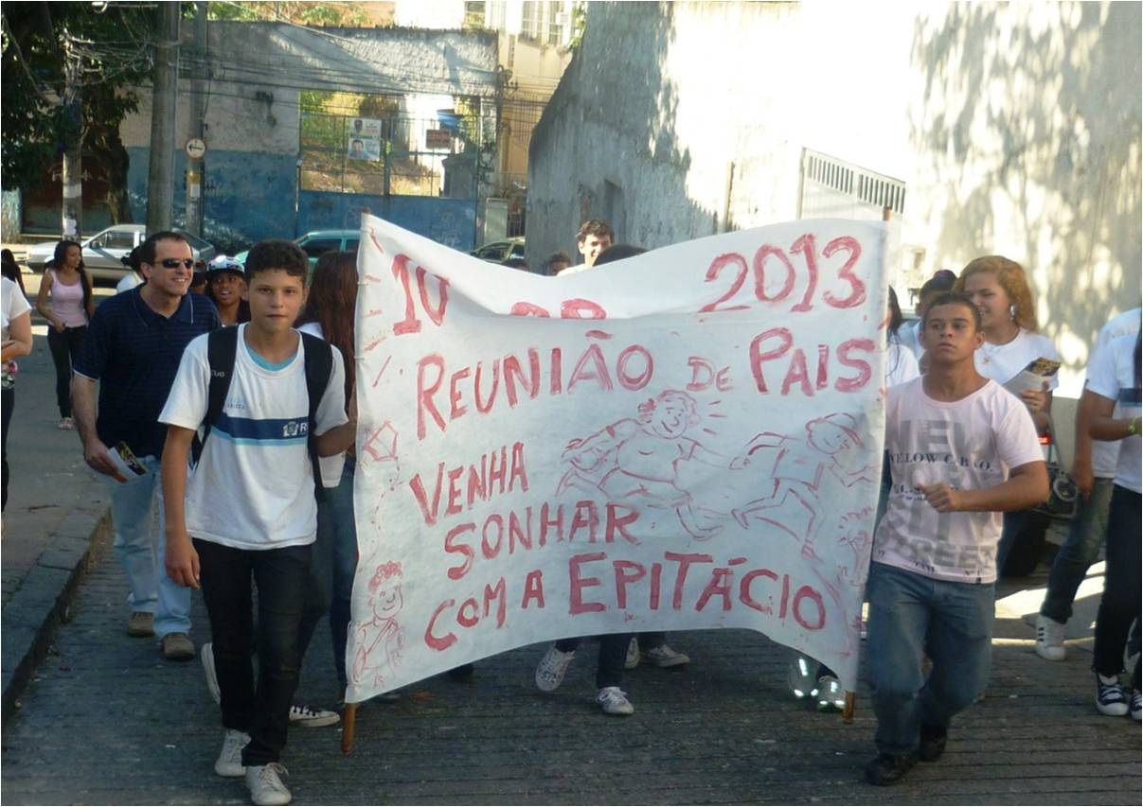
Sueño
El aprendizaje que queremos para nuestros hijos e hijas al alcance de todos los niños y jóvenes.
Invitación a la comunidad para soñar con la escuela
Participación de alumnos, profesores y funcionarios.

Slide 14
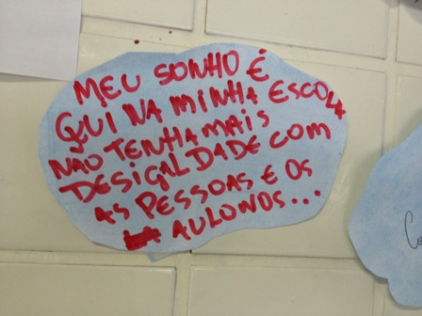
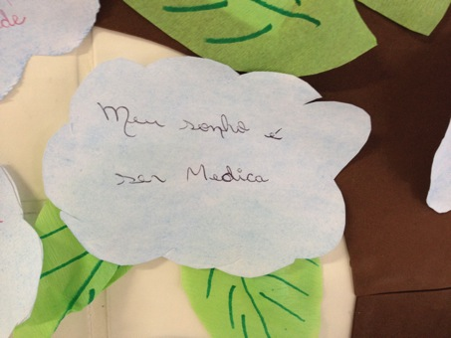
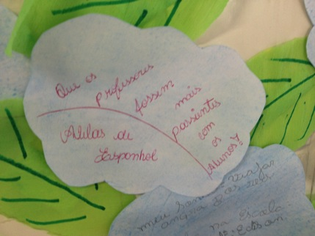
Sueño de niños y niñas
Mi sueño es que en mi escuela no haya más desigualdad con las personas y alumnos…”
Mi sueño es ser médica.”
¡Mi sueño es que los profesores fueran más pacientes con los alumnos!”

Slide 15
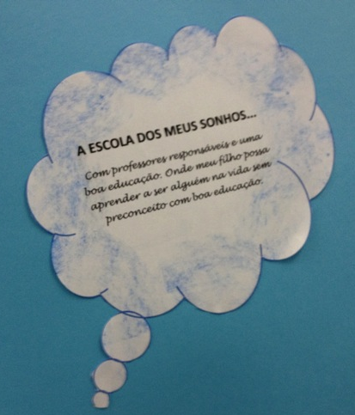
Sueño de familiares
La escuela de mis sueños…
Es aquella en la que no falta profesores, que tiene enseñanza y actividades adecuadas enseñando a los alumnos siempre a respectar el prójimo. Debería tener actividades extracurriculares, deportivas buscando mantener la máxima atención del alumno.”
La que posee profesores responsables y una buena educación. En la que mi hijo pueda aprender a ser alguien en la vida sin prejuicios y con buena educación”.

Slide 16
Sueño de los docentes
La escuela de mis sueños…
Es aquella donde puedo enseñar a niños y niñas que realmente quieran aprender.” alumno.”
Sueño con más respecto, menos indisciplina y con el involuvramiento de las familias. Además me gustaría tener un espacio de formación para que nuestras prácticas sean mejores.”

Slide 17
Sueños
Crear estrategias para que todos puedan soñar:
Muro de los sueños
Árbol de los sueños

Slide 18
Sueño
Sueños
realizados
Nuevos sueños

Slide 19
Selección de Prioridades

Slide 20
Selección de Prioridades
Cómo hacerla
En comisión mixta (profesorado, equipo pedagógico, familiares, vecinos, estudiantes, etc.)
Agrupar e organizar los sueños por temáticas y priorizar de acuerdo con las actuaciones educativas de éxito y otras acciones que puedan mejorar el aprendizaje de todos.

Slide 21
Selección de Prioridades
Qué hacer?
Actuaciones Educativas de Éxito
Sueño
Grupos Interactivos
Formación de Familiares
Tertulias Literarias Dialógicas
Biblioteca tutorizada
Participación Educativa de la Comunidad
Modelo Dialógico de Prevención y Resolución de Conflictos
Formación Pedagogica Dialógica

Slide 22
Planificación

Slide 23
Planificación
Ya tenemos:
Donde queremos llegar- sueños
PRIORIDADES
PLAN DE TRANSFORMACIÓN
BASE DE LA ACCIÓN

Slide 24
Planificación
Asamblea de planificación
Con la sugerencia de prioridad en manos, la comisión organiza una asamblea, llamando a familiares, vecinos, estudiantes, profesores
En la asamblea, se analiza y se valida la sugerencia de prioridad
En grupos pequeños, cada uno con un tema o grupo de prioridades, se elabora un plan de acción indicando lo que será se hará a mediano, corto o largo plazo y lo que hay que hacer.

Slide 25
www.comunidaddeaprendizaje.com.es

